Slide 1
data的回顾
唐静吾

Slide 2
基本原则
T A[N];
eg.访问int型数组E[i]，E的地址在%rdx中，i在%rcx中
mov (%rdx, %rcx, 4), %eax
指针数组每个元素8字节

Slide 3
指针运算
T *p;
p+i=x_{p}+L*i
&和*
指针之差为地址差除以数据大小

Slide 4
嵌套的数组
int A[5][3];
typedef int row3_t[3];
row3_t A[5];
T D[R][C];
&D[i][j]=xd+L(C*i+j)
Row-Major Ordering

Slide 5
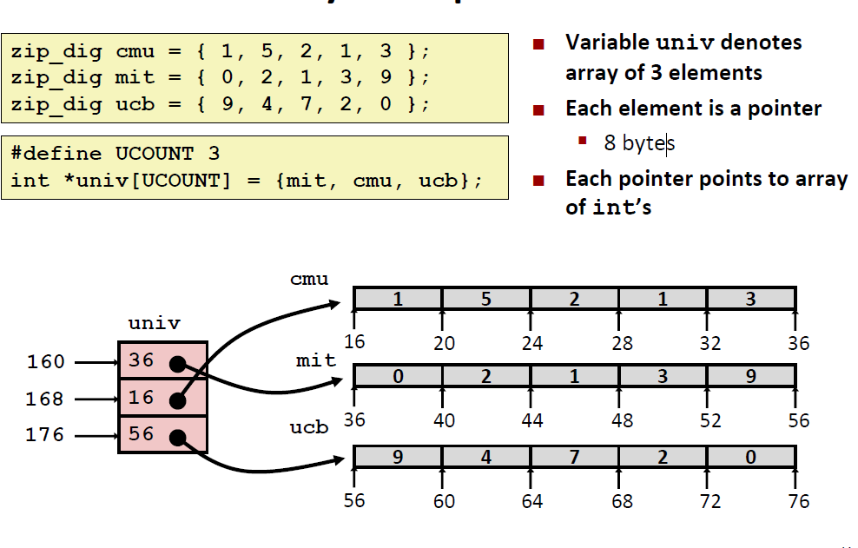
多层数组

Slide 6
多层数组与多维数组
在高级语言中二者的使用几乎没有差别
放置位置连续与不连续
存储内存位置的具体差别：
Mem[pgh+20*index+4*digit]
Mem[Mem[univ+8*index]+4*digit]
访存次数不同，性能因而也不同

Slide 7
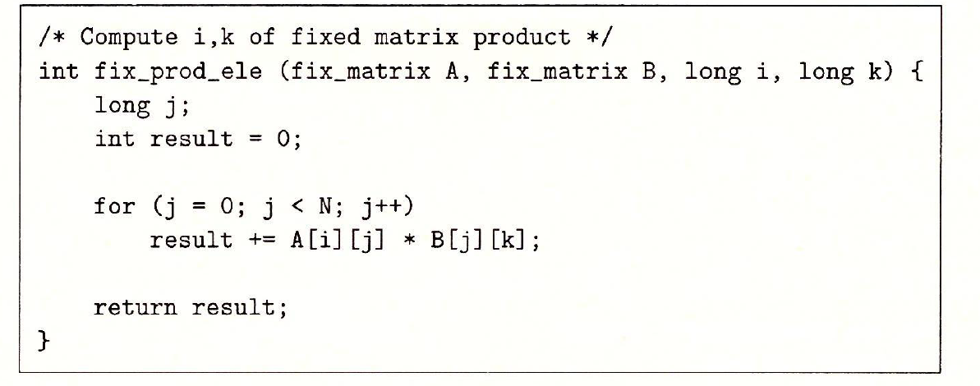
定长数组

Slide 8
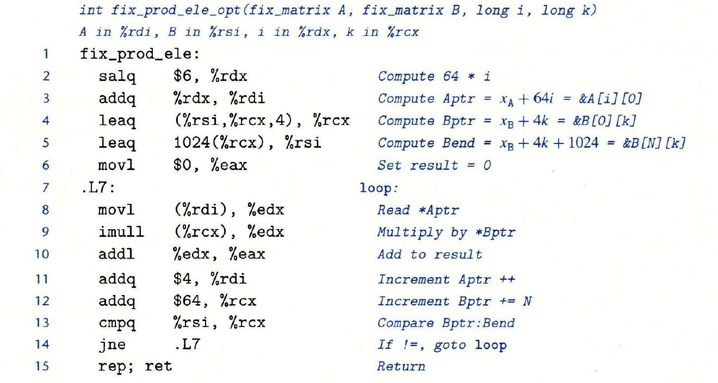

Slide 9
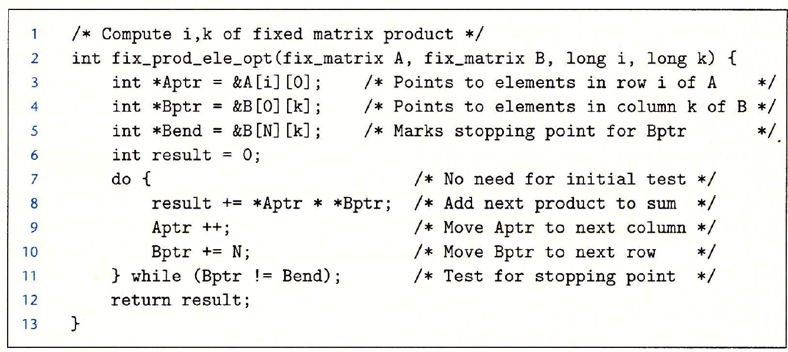

Slide 10
优化后的C代码：
去掉变量j，用指针替代了数组（注意这种优化只在定长数组才可发生）

Slide 11
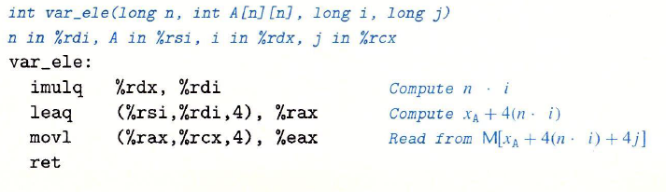
变长数组
int var_ele(long n, int A[n][n], long I, long j){
return A[i][j];
}
动态版本乘法是不可避免的（因为n和i不已知，无法优化）

Slide 12
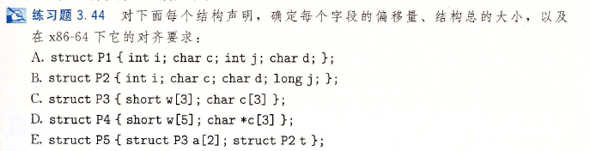
结构体与数据对齐
无论数据是否对齐，x86-64硬件都能正常工作，对齐能够提高效率。Intel和AMD处理器则不然。
对齐规则：任何K字节的基本对象地址为K的倍数。
起始地址对齐要求：起始地址为所有基本对象的字节数K的最大值的倍数。

Slide 13
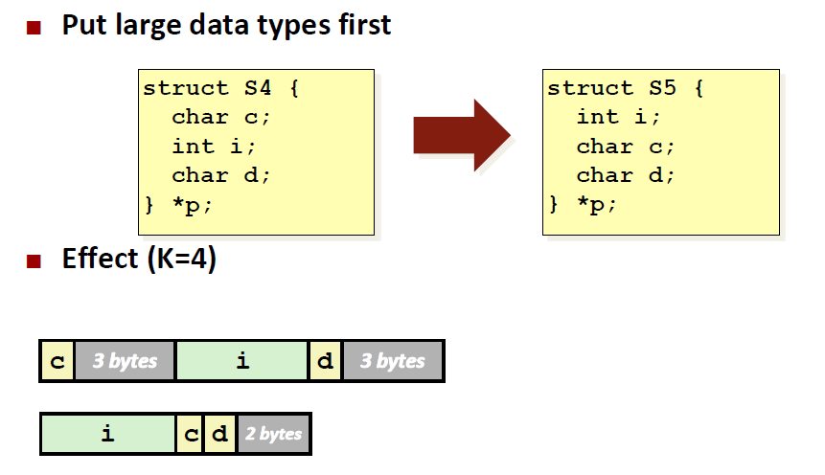
节省空间
一般情形：字节数从高至低排列时最节省

Slide 14
浮点代码
单独寄存器%xmm0，%xmm1等（16字节），亦有不同的指令
返回值存储在%xmm0
所有寄存器都是调用者保存

Slide 15
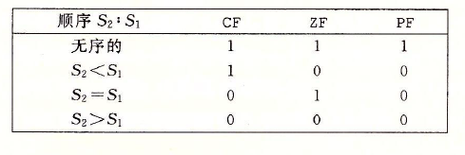
一些细节
将浮点数置为0的办法 xorpd %xmm0, %xmm0（异或）
浮点数比大小：ucomiss ucomisd
设置条件码CF、ZF、PF

Slide 16
谢谢！

